Slide 1
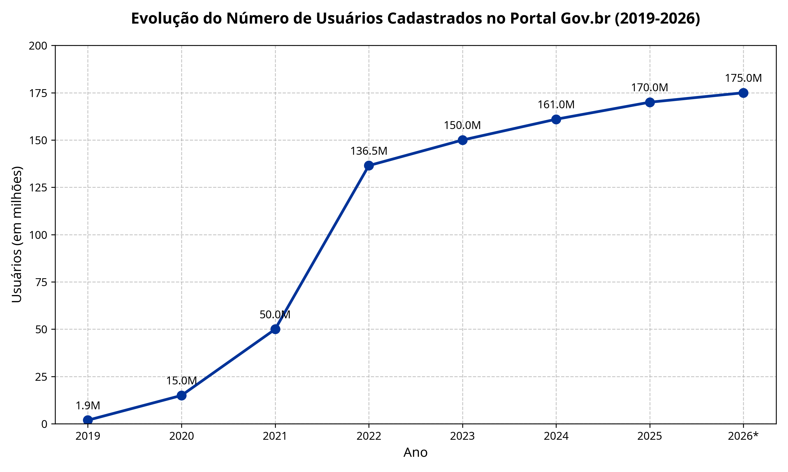
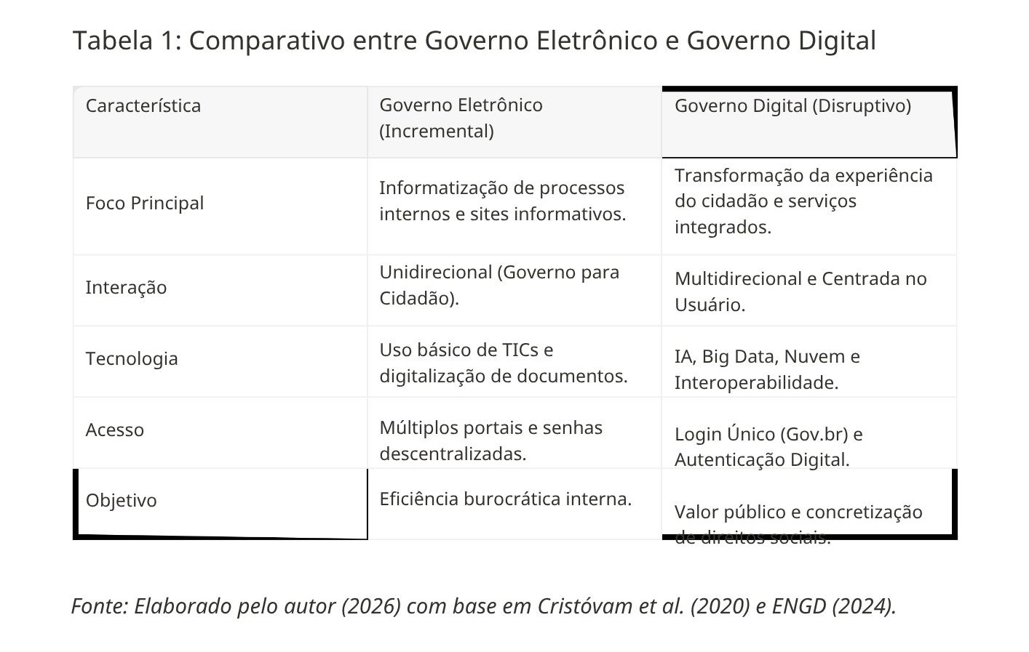
TECNOLOGIA E INOVAÇÃO: GOVERNO DIGITAL E TRANSFORMAÇÃO TECNOLÓGICA ⁽¹⁾
José Adriano Moreira Pinto Filho⁽²⁾; Pedro Lucas de Sousa Santos ⁽³⁾; Francisco Fernando Pinheiro Leite ⁽⁴⁾.
(1) Trabalho desenvolvido no Programa de Iniciação Científica (PIC) da Faculdade Evolução Alto Oeste Potiguar;
(2) Estudante; Faculdade Evolução Alto Oeste Potiguar; Pau dos Ferros, Rio Grande do Norte.
(3) Estudante; Faculdade Evolução Alto Oeste Potiguar; Pau dos Ferros, Rio Grande do Norte.
(4) Docente; Doutorando em Administração PPGA/UFRN; Faculdade Evolução Alto Oeste Potiguar; Pau dos Ferros, RN, prof.fernandopinheiro@gmail.com;
RESUMO
O avanço tecnológico acelerado no século XXI impõe à Administração Pública brasileira a necessidade de desenvolver um ambiente de gestão capaz de acompanhar as mudanças globais, reconfigurando as relações entre Estado, cidadãos e empresas. O problema central deste estudo consiste na dificuldade de integrar efetivamente as inovações tecnológicas na prestação de serviços públicos, superando barreiras como desigualdade digital, burocracia estatal e desafios relacionados à segurança da informação e proteção de dados (Cristóvam; Saikali; Sousa, 2020). Objetivo: analisar como as inovações tecnológicas aplicadas ao governo digital contribuem para a modernização da administração pública, destacando benefícios, desafios e impactos na prestação de serviços públicos, com foco na melhoria da experiência do usuário e na promoção da cidadania digital. Método: trata-se de uma pesquisa qualitativa, de caráter bibliográfico e documental, desenvolvida por meio da análise de documentos oficiais, legislações, plataformas governamentais e materiais acadêmicos relacionados ao governo digital, inovação pública e transformação tecnológica. Foram analisados conteúdos referentes ao Decreto nº 12.069/2024, que regulamenta a Estratégia Nacional de Governo Digital (ENGD) (Brasil, 2024), além de informações sobre a Estratégia Federal de Governo Digital e o portal Gov.br. Para a elaboração do resumo, utilizaram-se as ferramentas de Inteligência Artificial Manus AI, ChatGPT e Perplexity. A Manus AI auxiliou na pesquisa de referências, síntese de informações e organização textual; o ChatGPT contribuiu para refinamento da linguagem e clareza textual; e o Perplexity colaborou na busca e sumarização de conteúdos complementares. Resultados: verificou-se que plataformas digitais integradas, especialmente o Gov.br, reduziram significativamente a burocracia e facilitaram o acesso aos serviços públicos por meio de login único e autenticação digital (Brasil, 2024). Observou-se ainda que tecnologias como inteligência artificial, computação em nuvem, big data e internet das coisas contribuem para otimizar processos administrativos, aprimorar decisões estratégicas e fortalecer a gestão pública (Brasil, 2018). A interoperabilidade entre órgãos públicos também demonstrou relevância ao permitir compartilhamento seguro de dados, reduzindo repetição de documentos e agilizando atendimentos. Conclusões: as inovações tecnológicas representam um avanço essencial para a modernização da administração pública brasileira, promovendo maior eficiência, transparência e qualidade nos serviços prestados. Entretanto, persistem desafios relacionados à inclusão digital, infraestrutura tecnológica, segurança da informação e capacitação contínua dos servidores públicos (Cristóvam; Saikali; Sousa, 2020). Dessa forma, torna-se necessário ampliar investimentos nessas áreas para garantir que os benefícios da transformação digital sejam acessíveis de forma igualitária para toda a população.
PALAVRAS-CHAVE: Governo Digital; Transformação Tecnológica; Administração Pública.
REFERÊNCIAS
CRISTÓVAM, J. S. S.; SAIKALI, L. B.; SOUSA, T. P. Governo Digital na Implementação de Serviços Públicos para a Concretização de Direitos Sociais no Brasil. Sequência (Florianópolis), v. 43, n. 89, p. 209-236, jan.-abr. 2020. Disponível em: https://www.scielo.br/j/seq/a/f9mk84ktBCQJFzc87BnYgZv/?lang=pt. Acesso em: 12 mai. 2026.
BRASIL. Estratégia Brasileira para a Transformação Digital: E-Digital. Brasília, DF: Ministério da Ciência, Tecnologia, Inovações e Comunicações, 2018. Disponível em: https://www.gov.br/governodigital/pt-br/estrategia-de-governanca-digital/eDigital.pdf. Acesso em: 12 mai. 2026.
BRASIL. Decreto nº 12.069, de 21 de junho de 2024. Brasília, 2024. Disponível em: https://www.planalto.gov.br/ccivil_03/_ato2023-2026/2024/Decreto/D12069.htm. Acesso em: 12 mai. 2026.
BRASIL. Estratégia Federal de Governo Digital 2024–2027. Brasília: Governo Federal, 2024. Disponível em: https://www.gov.br/governodigital/pt-br/estrategias-e-governanca-digital/EFGD. Acesso em: 12 mai. 2026

